Slide 1





YO EN LA ESCUELA NAVAL
Cadete Ismael Antonio Donoso Umaña
1°Cepo ; 2da Division

Slide 2

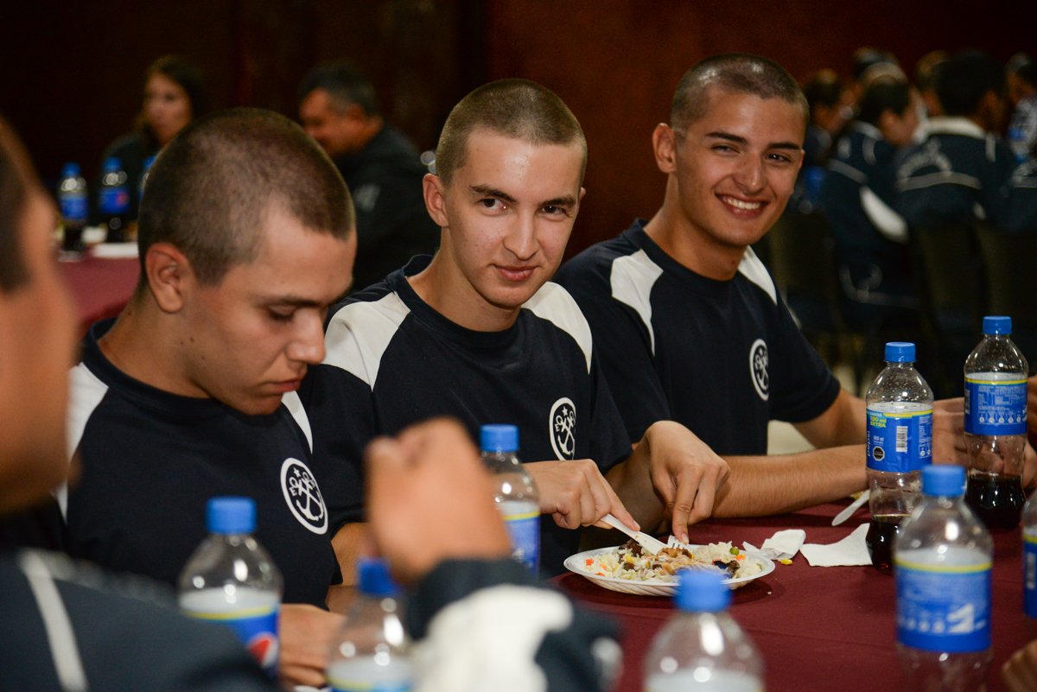
AVENTURA MOTES
En la isla quiriquina, vivimos extraordinarios momentos pero, sinceramente creo que el momento mas importante para nosotros era el rancho, donde podíamos despejarnos, conocernos entre nosotros y como bien sale en la foto, expresar la felicidad de vivir algo unico, junto a mi carreta Calamar.

Slide 3
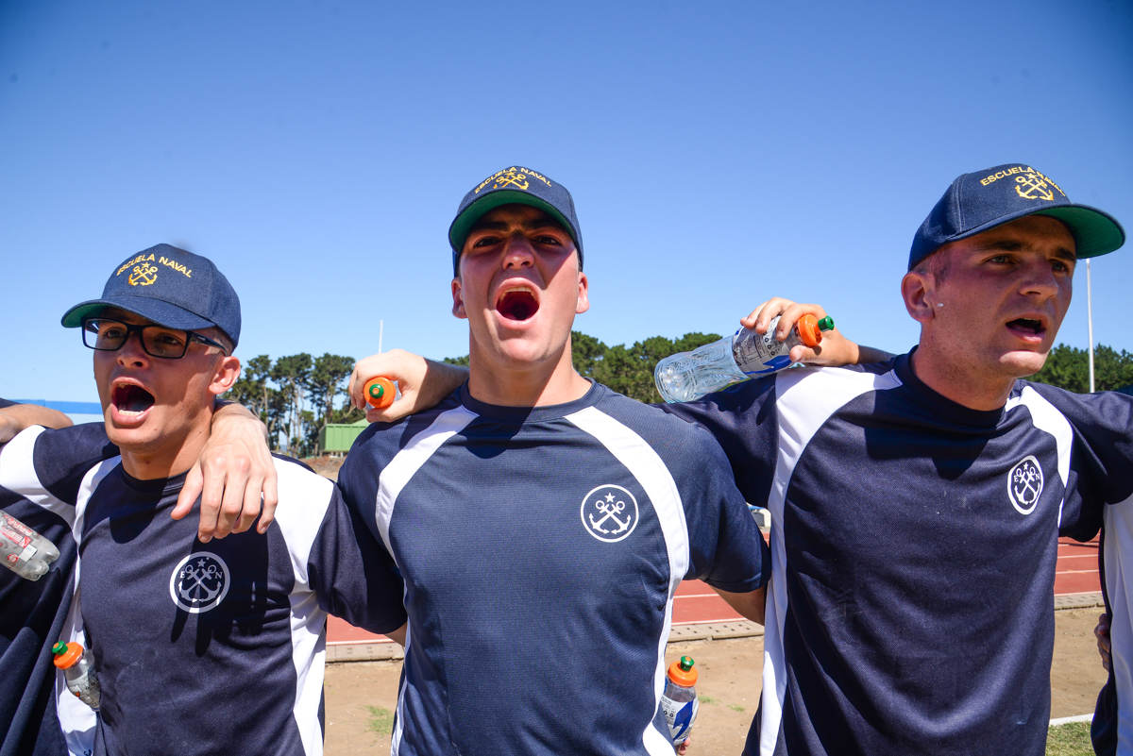
DEPORTE
Ademas de los ranchos, teníamos diversas actividades en la cual no siempre uno participaba en lo fisico pero, si en lo moral alentando de forma energica a los carretas

Slide 4

GRACIAS POR VER MI PRESENTACIÓN

